Slide 1
VÍNCULOS

Slide 2
1.
ETIQUETA <a>
Rutas absolutas y relativas

Slide 3
Vínculos
Se agregan con la etiqueta <a></a>.
Debe tener siempre un atributo href que determina la URL del recurso que se quiere vincular.
El contenido de la etiqueta, puede ser un texto o una imagen.
Los atributos del <a></a> determinan la acción del vínculo.
Pueden llevar el atributo title (tooltip que aparece con el mouse posado encima del vínculo). Se usa sobre todo si el contenido es una imagen.

Slide 4
Vínculos
Se agregan con la etiqueta <a></a>.
Debe tener siempre un atributo href que determina la URL del recurso que se quiere vincular.
<p>Muy lejos, más allá de las montañas de palabras, alejados de los países de las vocales y las consonantes, viven los textos simulados. <a href="#">Viven aislados en casas de letras</a>, en la costa de la semántica, un gran océano de lenguas. Un riachuelo llamado Pons fluye por su pueblo y los abastece con las normas necesarias.</p>
<ul>
<li><a href="#">Ítem</a></li>
<li><a href="#">Ítem</a></li>
<li><a href="#">Ítem</a></li>
</ul>

Slide 5
Vínculos
El contenido de la etiqueta, puede ser un texto o una imagen.
<h2><a href="#">Título</a></h2>
<div>
<a href="#"><img src="../images/bosque.jpg" alt="Bosque verde"></a>
</div>

Slide 6
Vínculos
Los atributos del <a></a> determinan la acción del vínculo.
Pueden llevar el atributo title (tooltip que aparece con el mouse posado encima del vínculo). Se usa sobre todo si el contenido es una imagen.
<h2><a href="#" target="_blank" title="Título">Título</a></h2>
<p><a href="./archivos/documento.pdf" download title="Documento">Documento</a></p>

Slide 7
La URL puede ser absoluta o relativa.
Absoluta: se incluye todas las partes que la componen.
Protocolo
Dominio
Ruta - Si sólo se incluye la /, se abre el documento por defecto (index.html)
Se usa principalmente para vínculos externos al sitio.
Relativa: Sólo se incluye la ruta a partir del documento que contiene el vínculo.
Se usa sólo para vínculos internos al sitio.
<a href="./secciones/productos.html">Relativa</a>
<a href="https://www.google.com.ar">Absoluta</a>

Slide 8
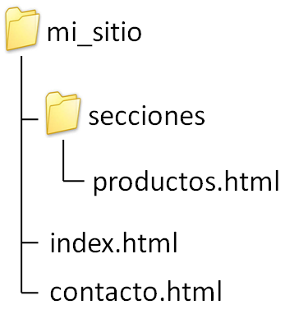
<a href="../index.html">Home</a>
<a href="./secciones/productos.html">Productos</a>
<a href="./contacto.html">Contacto</a>
Cuando se sale de una carpeta, ésta no se nombra, sino que se usa ../
Por cada carpeta que tengo que salir, incluyo un ../

Slide 9
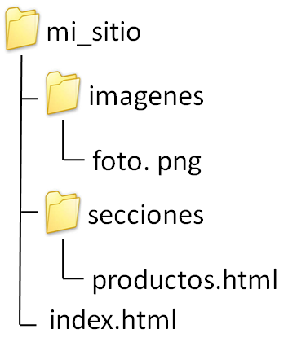
Para la carga de imágenes, la lógica es la misma.
<img src="./imagenes/foto.png" alt="No te olvides de mi">
<img src="../imagenes/foto.png" alt="No te olvides de mi">

Slide 10
2.
VÍNCULOS ESPECIALES
Mail y Whatsapp

Slide 11
Acciones Especiales
El # se usa cuando queremos recargar el documento.
No es igual a presionar F5, ya que el # lleva el inicio de la página en vez de recargar desde el lugar donde estamos ubicados.
También es un buen recurso cuando no tenemos el vínculo final definido (placeholder).
<a href="#">recarga la página</a>

Slide 12
Acciones Especiales
📩
Para enviar un mail:
Este vínculo abrirá el software predeterminado por el usuario para gestión de mails.
También podemos agregar información por defecto a ese mail como en el siguiente ejemplo:
De todas maneras, esto último es de uso poco frecuente.
<a href="mailto:juanperez@gmail.com">Mail</a>
<a href="mailto:juanperez@gmail.com?cc=info@gmail.com&subject=Asunto%20del%mail&body=Hola%20a%20todos"></a>

Slide 13

Acciones Especiales
Para enviar un whatsapp a través de whatsapp desktop o whatsapp web:
<a href="https://wa.me/5491144448888">Whatsappeanos</a>

Slide 14
Acciones Especiales
El atributo target determina si el recurso se abre en la misma pestaña o en una nueva. Muy útil cuando linkeamos a sitios externos.
<a href="https://www.google.com.ar" target="_self">Acción por defecto</a>
<a href="https://www.google.com.ar" target="_blank">Nueva pestaña</a>

Slide 15
3.
VÍNCULOS ANCLA

Slide 16
Los vínculos ancla funcionan a partir de dos elementos que trabajan en tándem.
Su función es evitar que el usuario scrollee hasta el contenido que le interesa ver.
Etiqueta destino con el atributo id
Vínculo que apunte al valor de este atributo

Slide 17
1
2
La etiqueta destino debe tener el atributo id con un valor único e irrepetible en el documento.
Este atributo no es específico ni exclusivo de las anclas, sino que identifica a una etiqueta única.
Más adelante en el curso vamos a encontrar una segunda aplicación para este atributo.
El/los vínculos que apunten a esas anclas a través del atributo href.
Precedidos por un #.
<a href="#parrafo">Ir al párrafo</a>
También podemos apuntar a un ancla de otro documento de la siguiente manera:
<p id="parrafo">Muy lejos, más allá de las montañas de palabras, alejados de los países de las vocales y las consonantes, viven los textos simulados.</p>
<a href="./productos.html#parrafo">
Ir al párrafo en productos
</a>

